Slide 1
AisView – LKNACH, LKTRUT
verze AV3.8
05/2022
Iva Rýdlová (ŘLP ČR, s.p.)

Slide 2
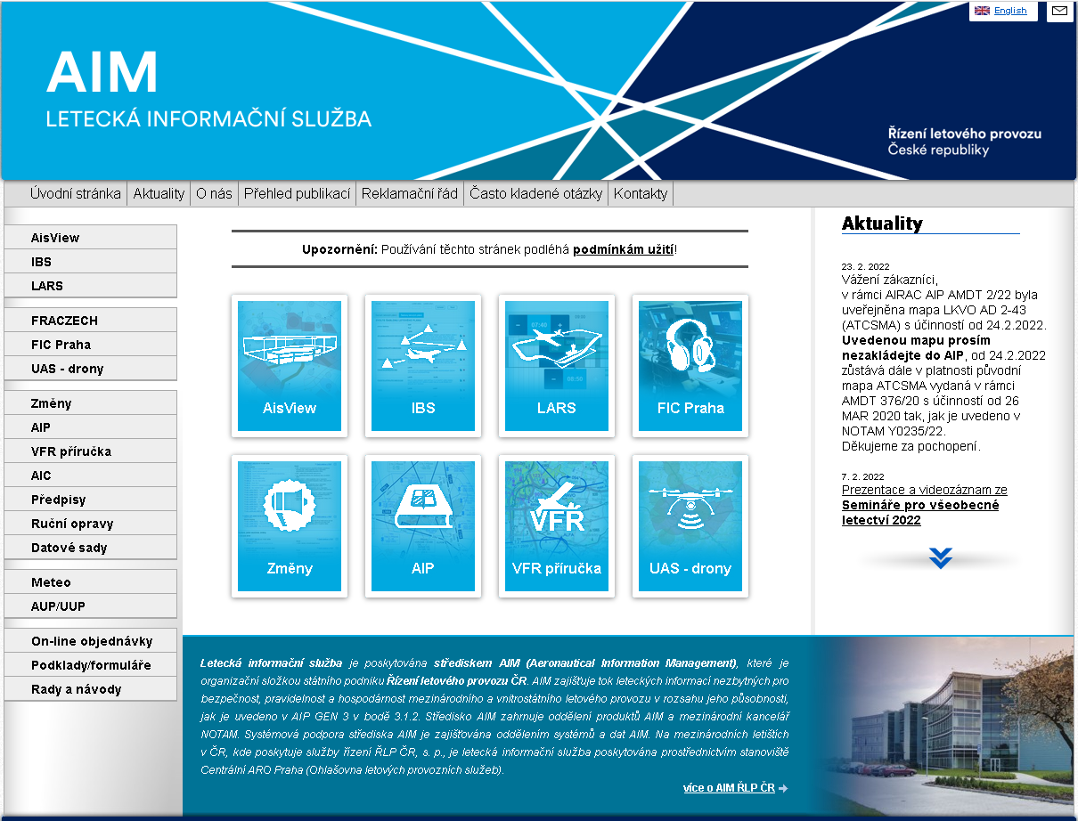
AIM – zdroj provozních informací
aim.rlp.cz (lis.rlp.cz)
AIP, VFR manuál, mapy + změny
AIC
Letecké předpisy
AUP/UUP (aup.rlp.cz)
METEO (meteo.rlp.cz)
FIC
AisView (aisview.rlp.cz)
DronView (dronview.rlp.cz)
MetView (metview.rlp.cz)
IBS (ibs.rlp.cz) – Integrovaný Briefing Systém
pro předletovou přípravu
LARS (lis.rlp.cz/lars) – rezervace místní letové činnosti
na regionálních letištích LKKV, LKMT, LKTB
Objednávkový systém (order.rlp.cz) – produkty LIS
Objednávky, formuláře
Webové portály pro LZS, LKPR, ...

Slide 3
Data, uživatelé, využití
DATA
statická (AIP, VFR, SUP, ...)
dynamická (NOTAM, AUP/UUP, SNOWTAM, ...)
METEO
(textové a grafické zpracování prováděno až na úrovni AV)
Uživatelé externí
Soukromé osoby, Aerokluby,
Letecká amatérská asociace,
Letecké společnosti, Letecké školy,
Státní správa (ÚCL, MD, MO, ..)
Letecké záchranky, ....
Uživatelé interní
FIC, AMC (a MAMC)
ASO
DPLR, ...
Využití
Předletová příprava GA,
Předletová příprava UAS,
Instruktoři a žáci při výcviku,
V letadle za letu,
Zdroj informací pro vlastní potřebu,
Zajištění fce ve státní správě,
Zajištění činnosti LZS, ....
Statistika
cca 10-25 000 přístupů jedinečných IP adres měsíčně na webové stránky (slabší využití v zimě)
cca 40 000 stažení mobilní aplikace z AppStore a GooglePlay

Slide 4
AisView - moduly
MAPA základní zobrazení mapy, možnost registrace a vlastního nastavení zobrazení
– FIC upravené základní zobrazení MAPY dle požadavků FIC
– NOF upravené základní zobrazení MAPY dle požadavků NOF
– AMC upravené základní zobrazení MAPY dle požadavků AMC
– UCL upravené základní zobrazení MAPY dle požadavků ÚCL s daty žádostí HOP
– UAS (dronview.rlp.cz) mapa určená pro „dronaře“ – zjednodušené základní zobrazení
– METVIEW (metview.rlp.cz) mapa se souhrnem meteo informací
– FRAVIEW (fraview.rlp.cz) mapa se zobrazením možností plánování letů v rámci FRACZECH
PODKLADY – uživatelé (pouze registrovaní)
podklady pro vydání NOTAM – NAV WRNG
podklady pro vydání NOTAM – AD, Heliport
podklad pro SNOWTAM
žádosti o vyhrazení části vzdušného prostoru (omezeného prostoru)
žádosti pro neregistrované uživatele (příjemce NOF) (2020+)
AMC - administrace žádostí o vyhrazení vzdušného prostoru
příjem a zpracování žádostí od uživatelů a z vojenského AMC
řešení konfliktů
koordinace s MAMC
příprava podkladu pro vydaní NOTAM
DOHLEDOVÉ CENTRUM
správa systému
administrace uživatelů
údržba dat
UCL
evidence a administrace žádostí OkP- Oprávnění k provozu (dříve HOP)
KS ASM
zpracování a administrace žádostí mapových podkladů pro členy KS ASM
HEMS (LZS) mobilní
AisView mobilní
DronView mobilní
Rozvoj probíhá na základě uživatelských požadavků, změn pracovních postupů a legislativy.

Slide 5
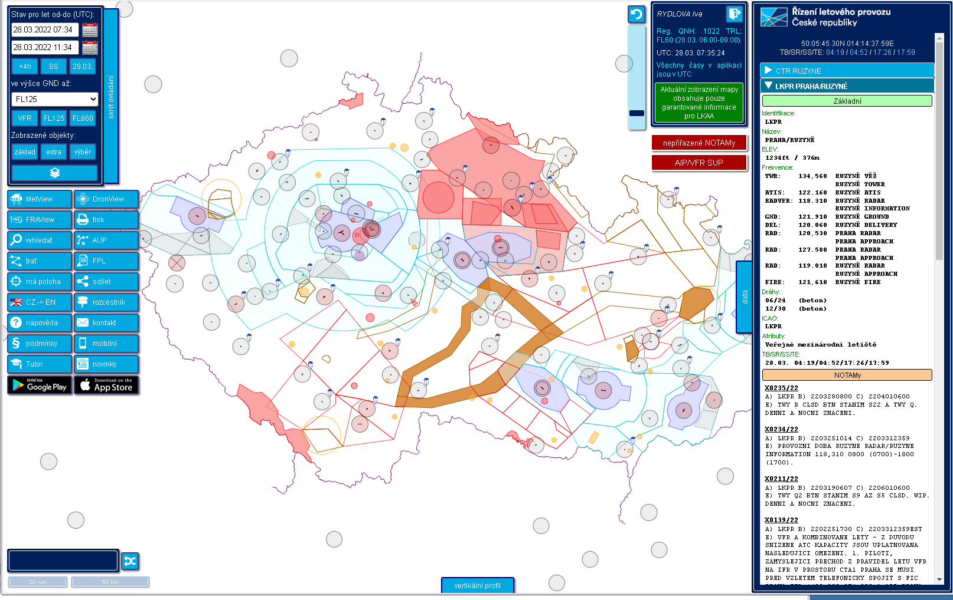
MAPA
- Stav pro let „nyní“ až +4hod
- Nastavena výška GND – VFR (<FL095)
- Rychlá volba času Stav pro letu
- Rychlá volba pro zvolení výšky
- Rychlá volba pro zobrazení objektů
(Extra - VOR, DME, IFR bod, VFR bod)
- Topo podklady – volba průhlednosti
- METEO informace v samostatné vrstvě
- Garantovaná / negarantovaná data
- Nepřiřazené NOTAMY
- METEO výstrahy
- AIP/VFR SUP
- Novinky
- Datové okno – zákl.info, NOTAM, METAR,
odkazy na AIP/VFR SUP, SR/SS, ...
- Zvýraznění objektů na Mapě
- Co druh objektu, to jedna barva nebo symbol
- AD – zvýraznění při NOTAM/SNOWTAM/SUPP
– „ATZ“ – 3NM
- Vyhledání – mezi zobrazenými objekty
v daném čase a výšce
- Zobrazení souřadnic podle pohybu myši
- Vyhledání dle zadaných souřadnic
- Měření vzdálenosti (Ctrl+klik)
- Trať (vertikální profil) – plánování letu
se zobrazením profilu a možností tisku
- FPL – pro využití v IBS
Odkaz DV, MV a FV
Mobilní verze stažitelné z GooglePlay a AppStore
Notes:
2018
- Heliporty - AMA – MRVA - SLZ plochy dle VFR - Kamery ČHMÚ – Vítr - METEO předpovědi, SIGMET - METEO ve vertikálním profilu -- SR/SS při kliku do Mapy
- Odkaz na mobilní verzi AisView - Odkaz na DronView - AIP/VFR SUP samostatné tlačítko - AIP/VFR SUP záložka u objektů
2019
- MetView – souhrnné meteo informace – Novinky - Úpravy v profilu uživatele - Rozšíření IFR sektorů nad FL125 - Přiřazení NOTAM LKXX k HELIPORTu
- Přiřazení NOTAM k rad. nav. zařízením - Rozšířený tisk letového plánku

Slide 6
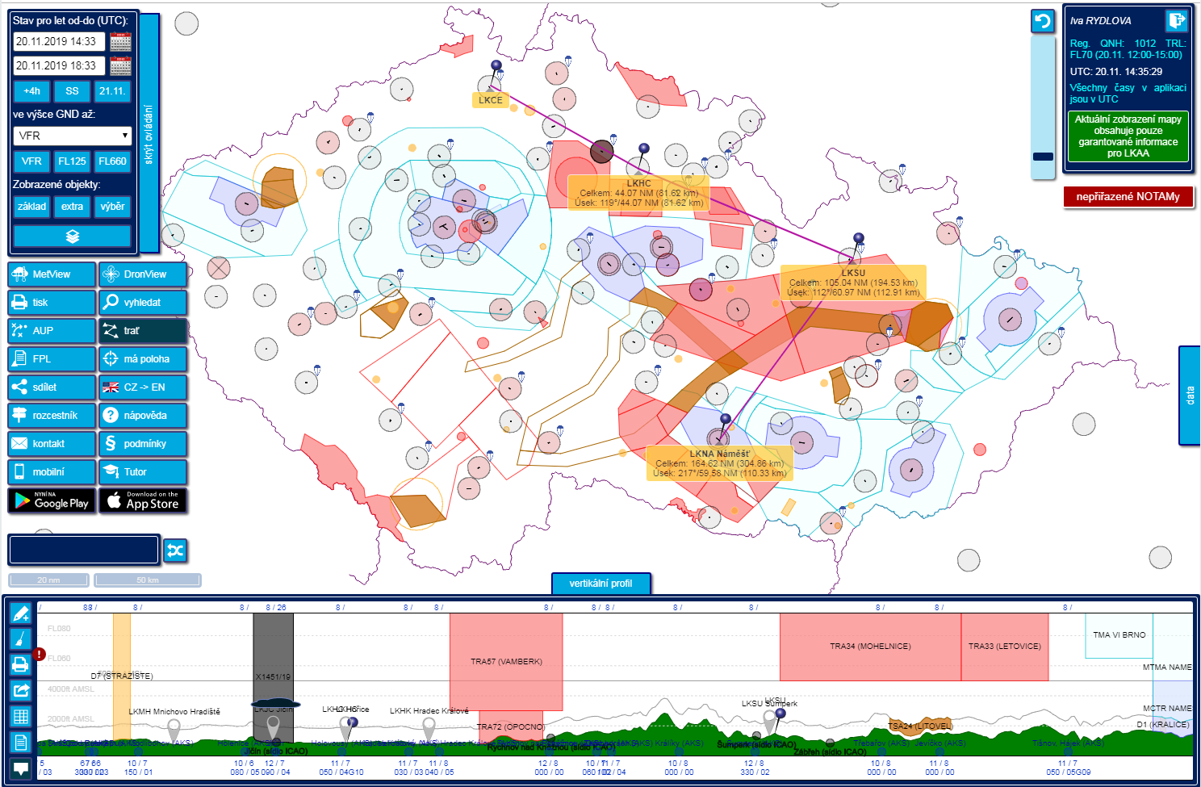
MAPA – trať, vertikální profil
- Vytvoření tratě a její editace
(klikáním do mapy)
- Vazba s FPL (použití v IBS)
- Datové okno
- Zvýraznění objektů na Mapě
- Tisk navigačního štítku
- METEO
- Zobrazení dat pro let
v datovém okně
- Tisk vybrané části dat pro let
- Export tratě do GPX
- Zobrazení reálného výšky
aktivace prostoru
Připravuje se (5/22):
- Import tratě ve formátu GPX
- Trať na základě vkládání
souřadnic
- Rozšíření navigačního štítku
- Vlastní pojmenování otočných
bodů
- Přenos tratě mezi webovou
verzí a mobilní aplikací
- Záznam letu (tratě)
- Sdílení plánované tratě

Slide 7
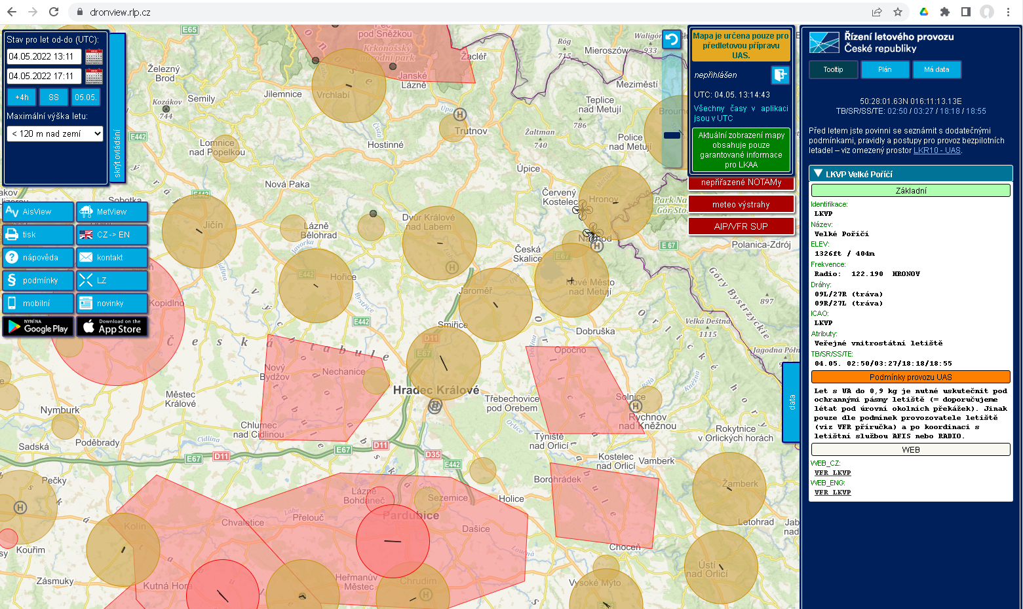
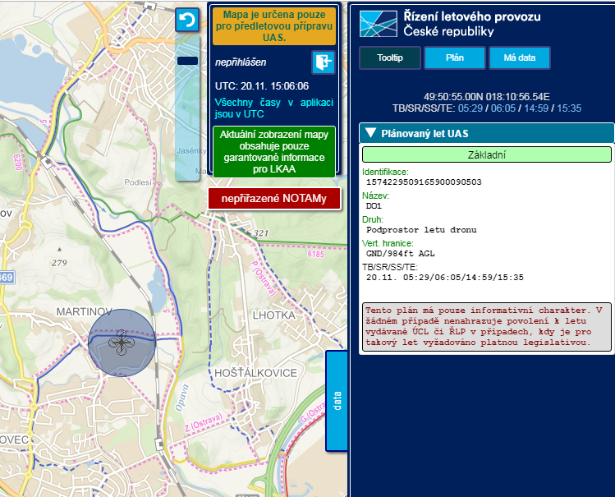
DronView (dronview.rlp.cz)
- Zjednodušené zobrazení Mapy
(Omezení/výstraha)
- Stav pro let „nyní“ až +4hod
- Nastavení výšky letu
Implementace dle předpisu L2, Dopl. X
Nelze aplikovat
- ATZ
- ATZ/CTR
- ochranná pásma letišť
- ochranná pásma ostatní
Možnost uložit si svůj Plán letu
(pouze pro registrované uživatele)
Připravuje se (5/22):
- Gridová síť v CTR
- Úprava registrace
- Sjednocení plánu letů (web a aplikace)
- Přidání objektů – PG, HEL, překážky
- Úprava vyhodnocování konfliktů
- Revize tooltipů pro jednotlivé
objekty a plány letů

Slide 8
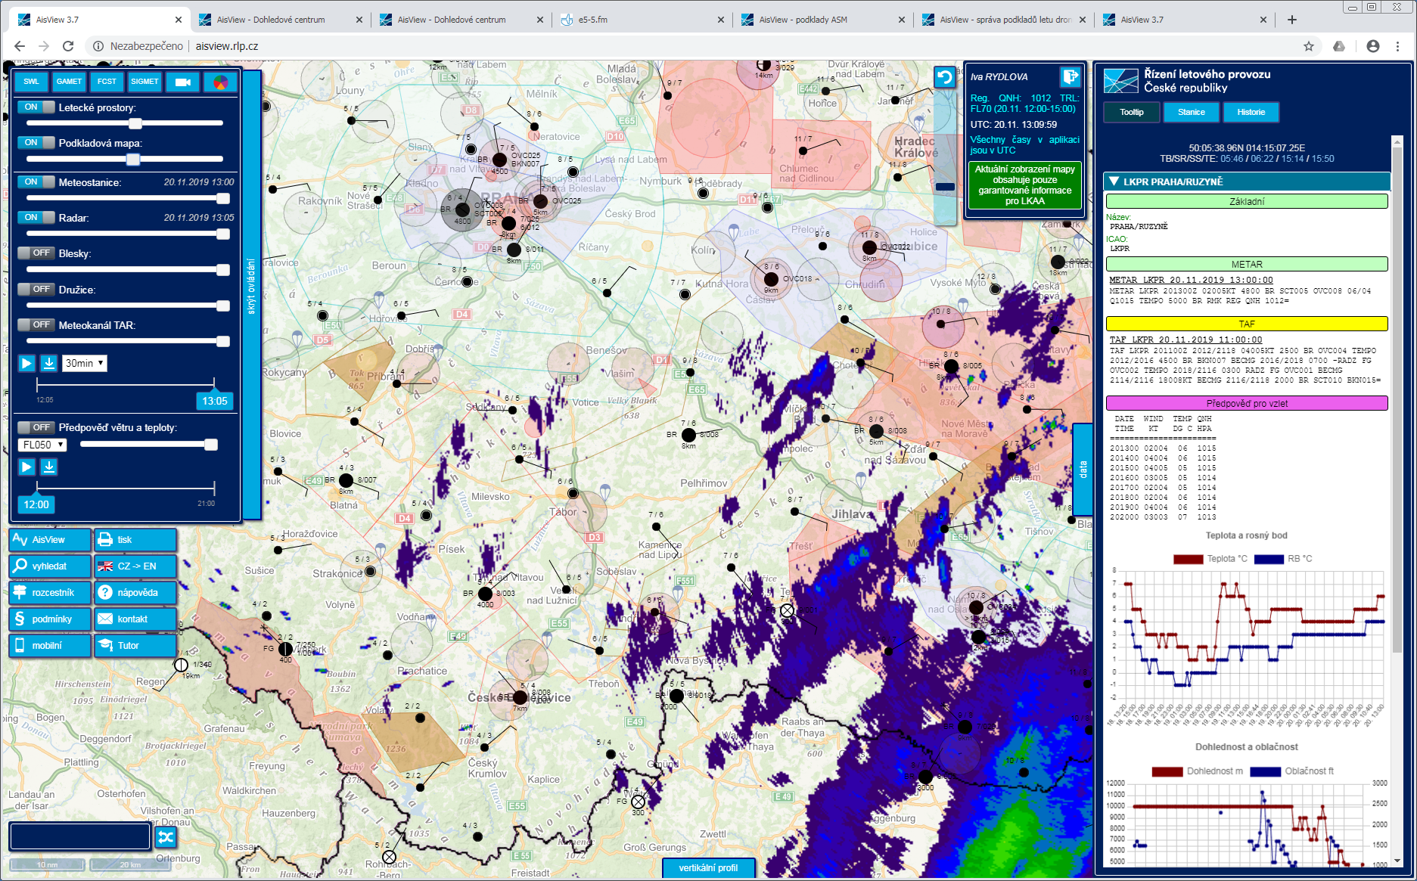
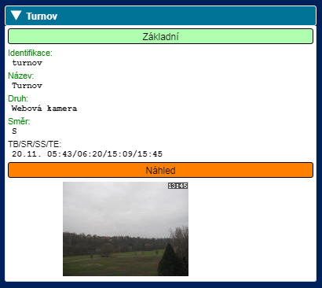
MAPA MetView (metview.rlp.cz)

Slide 9
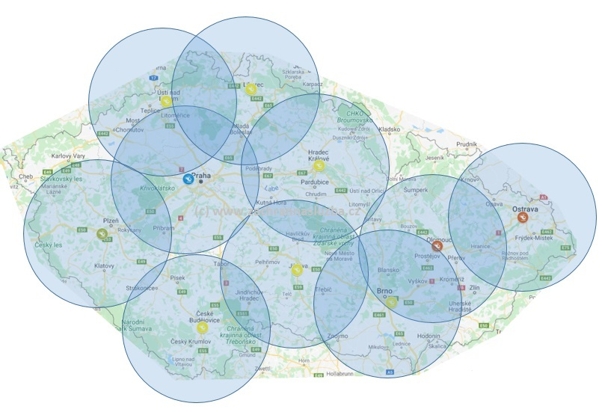
HEMS – mobilní aplikace pro LZS
10 stanovišť
DSA
K15 – Ústí nad Labem
K18 – Liberec
K6 – Hradec Králové
K13 – České Budějovice
K12 – Jihlava
K4 – Brno
ATE (AIR – TRANSPORT EUROPE)
K9 – Olomouc
K5 – Ostrava
Policie ČR
K1 – Praha
Armáda ČR
K7 – Plzeň
10/2021 podepsáno Memorandum o spolupráci mezi MZ, MD a ŘLP.

Slide 10
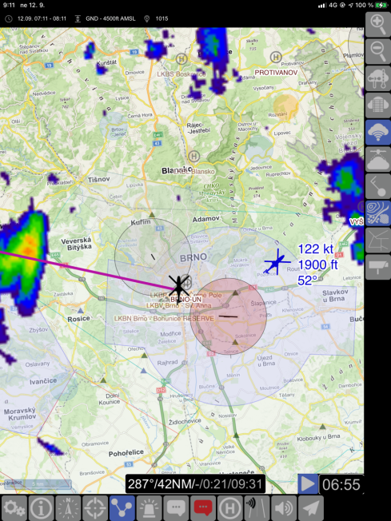
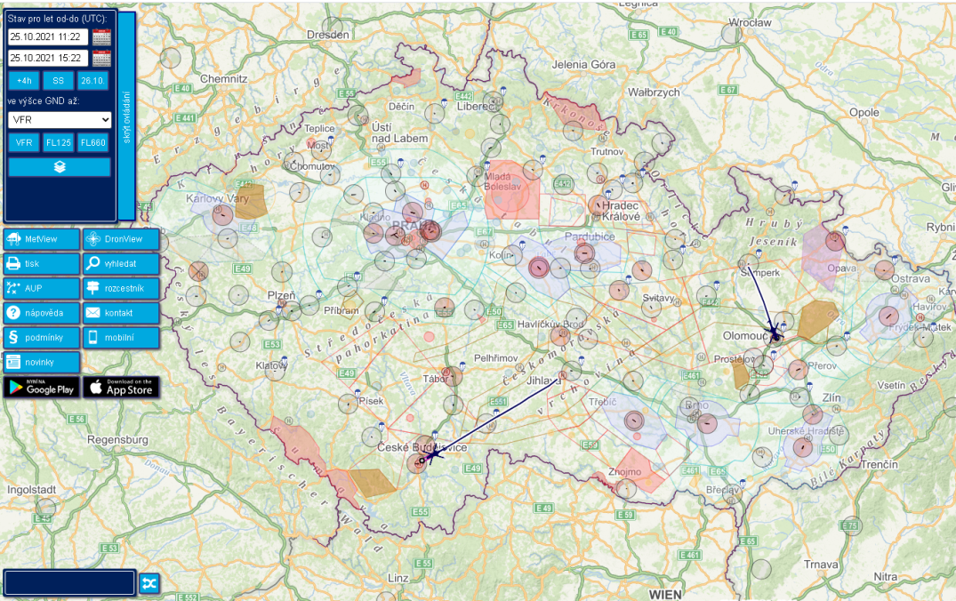
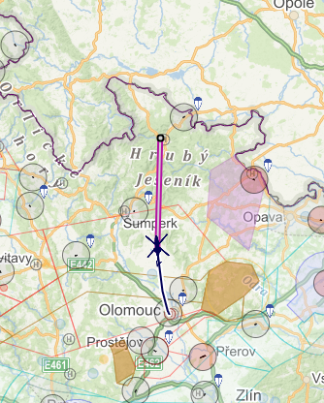
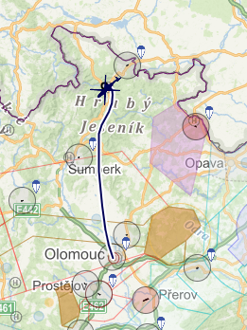
HEMS – mobilní aplikace pro LZS

Slide 11
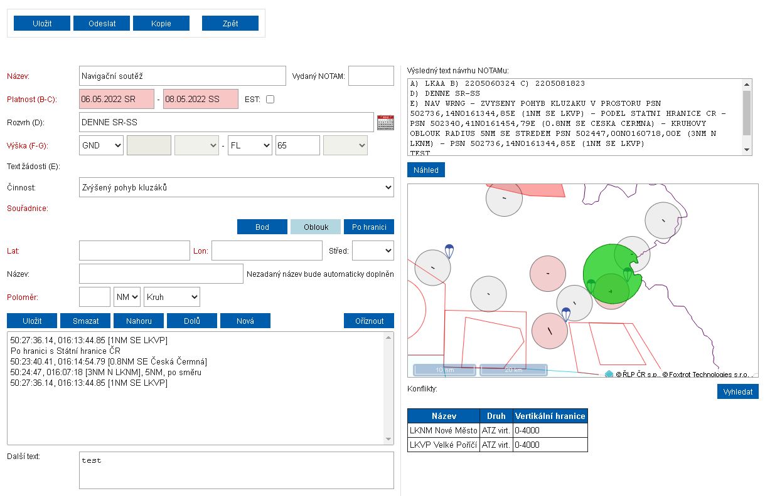
PODKLADY - uživatelé
- Podklady dle nastavených práv
(NAV WRNG, Omezení, Letištní, heliportí,
SNOWTAM, Ostatní)
- Základní kontroly na vyplňovaná pole
- NAV WRNG - kontrola na činnost PJE
- Omezená editace názvu souřadnic
- Konflikty dle činnosti
- Změny a rušení podkladu / NOTAMu
- Rozšířené funkce pro uživatele
NOF a AMC
- Náhled v samostatném okně
- Tisk podkladu
- Hromadný tisk vybraných podkladů
- Hromadné zobrazení podkladů na mapě
- Skupinová oprávnění

Slide 12
AisView
MAPY
AisView - aisview.rlp.cz
DronView - dronview.rlp.cz
MetView – metview.rlp.cz
https://play.google.com
https://apps.apple.com
PODKLADY
aisview.rlp.cz/notam_navrh.php
KONTAKTY
Iva Rýdlová
email rydlovai@ans.cz, aisview@ans.cz
tel. 220 372 826
mobil 725 137 232
AFTN LKAISVIR

